Slide 1

muduo_base库源码分析
第十六章

Slide 2
本章目标
ThreadPool实现

Slide 3
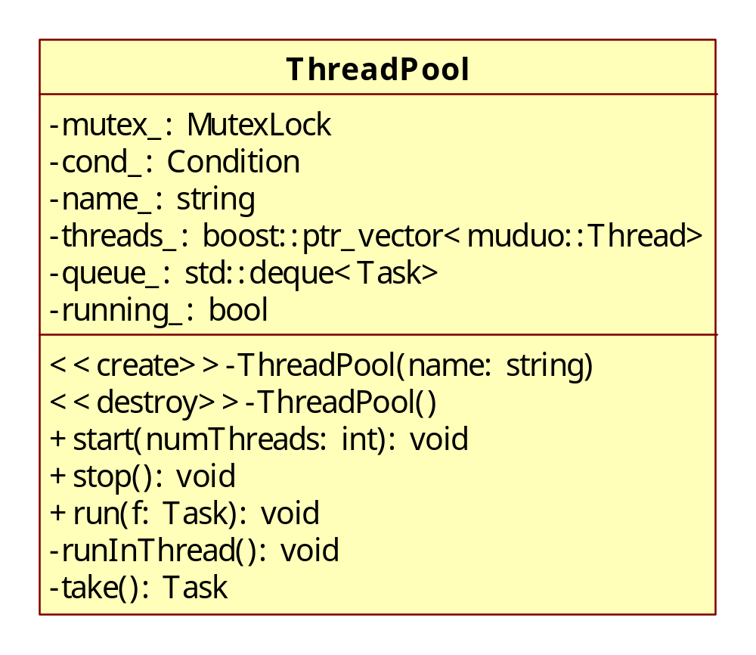
ThreadPool类图
typedef boost::function<void ()> Task;

